Slide 1
Современные педагогические технологии
Технологии смешанного обучения
Атаманов Сергей Алексеевич
преподаватель ГБПОУ ИТМ

Slide 2
Технологии смешанного обучения
1
3
«Перевернутый класс»
Ротация лабораторий
2
Ротация станций
4
Гибкая модель

Slide 3
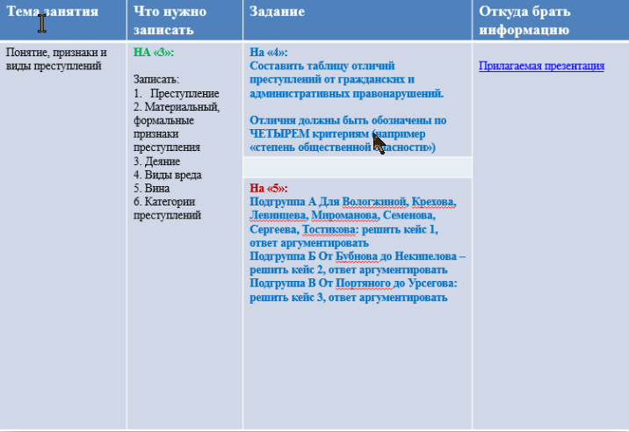
Технология «Перевернутый класс»
Практика
1
Теория
(в классе)
Практика
(в классе)
2
Теория
(дома)
Практика
(в классе)
3
Теория
(дома)
Практика
(дома)
В классе – доп.задания
Теория

Slide 4
Действия педагога
Технология «Перевернутый класс»
Заблаговременно (минимум – неделя)
на общем электронном ресурсе дает ссылку на источник получения информации; тему занятия; что нужно записать; что нужно выполнить; критерии оценки работы
За несколько дней до занятия проверяет работы, выставляет оценки. Разделяет обучающихся на группы по признаку качества выполненных заданий, а также признаку «выполнил/не выполнил». Составляет список вопросов от обучающихся по теме.
Дает способ работы с информацией (которая будет на уроке в виде задачи)
На занятии разделяет на группы по обозначенным признакам. Те, кто все сделал, и им все понятно, при этом помогают тем, кто не сделал ничего выполнить задание, выставляют им оценки) Поясняет недопонятые вопросы
.
Дает групповое задание, обозначая способ его выполнения (УУД), критерии оценки.
При необходимости «направляет» процесс работы
Дает возможность пояснить, что было непонятно, как это разрешилось. Обобщает результат работы,
Действия обучающегося
Получает задание
Выполняет задание, отправляет его на проверку. Отправляет список вопросов, требующих уточнения, или пометку «все понятно»
Выбирает вариант работы (самостоятельно один, в группе, «помощник (в том числе оценщик)»
Если дома ничего не делал, делает в классе
Если были вопросы –задаем их, получает разъяснение
Работает в группе (если не участвует в 2-х первых пунктах).
Выставляет оценку другим (если ему определена эта роль))
Задает вопросы по порядку выполнения (если есть).
Определяет порядок работы на следующие уроки (в зависимости от достигнутых результатов)

Slide 5
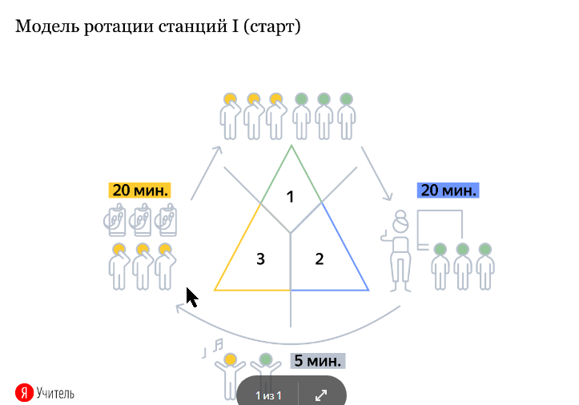
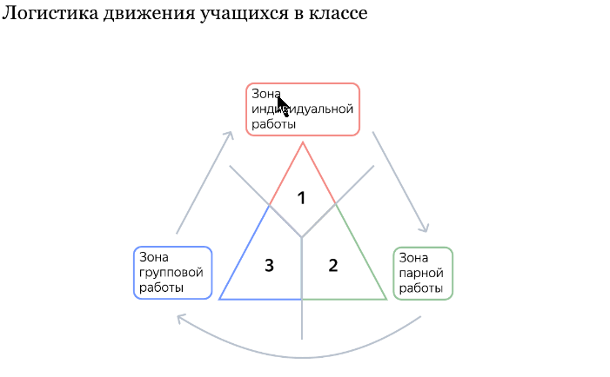
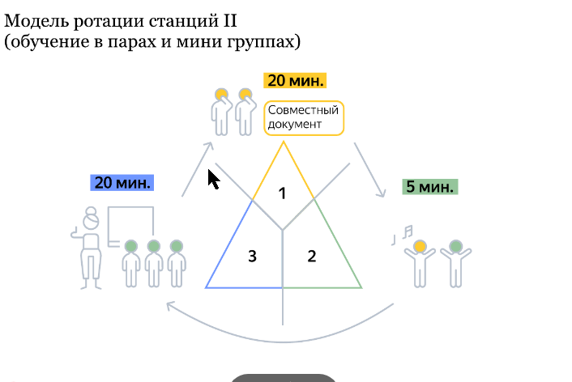
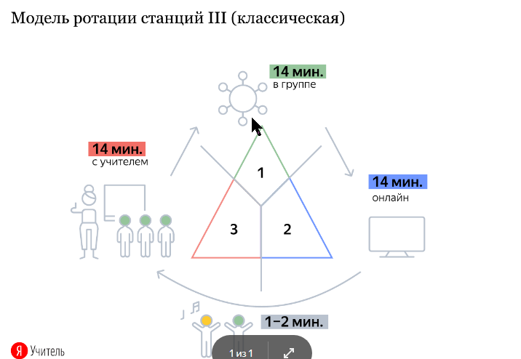
Технология «Ротация станций»

Slide 6
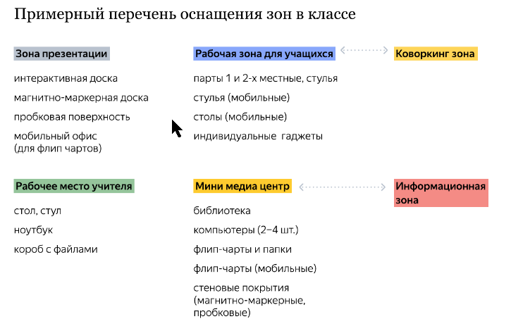
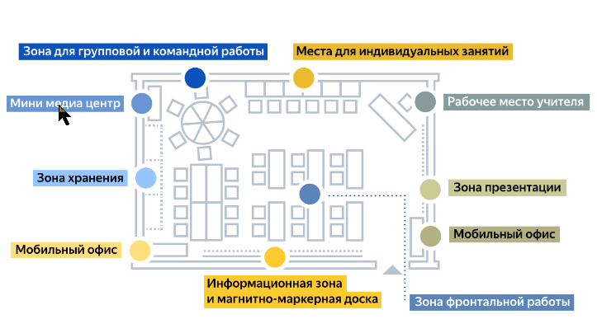
Технология «Ротация станций»

Slide 7
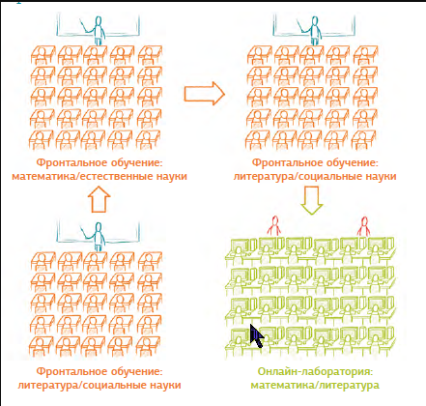
Технология «Ротация лабораторий»
Модель смешанного обучения «Ротация лабораторий» предполагает, что часть занятий у обучающиеся проходит в обычном классе, а на один урок они перемещаются в компьютерный класс (лабораторию), где индивидуально работают в онлайн-среде.
В модели «Ротации лабораторий» многое очень сходно с моделью «Ротации станций». Разница в том, что в «Ротации станций» обучающиеся перемещаются в пределах выделенного для них класса, а в «Ротации лаборатори»й обучающиеся из двух групп перемещаются в учебную лабораторию, где занимаются онлайн обучением.
Пример перемещения:
класс А: литература (класс)- литература (онлайн лаборатория)
класс Б: математика (класс) – математика (онлайн лаборатория)

Slide 8
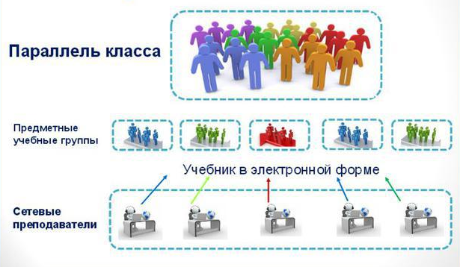
Технология «Гибкая модель»
Гибкая модель наиболее сложная. Это связано с тем, что работа идет не с одной группой, а с разными категориями.
Например: на первой паре у Вас приходят ОДНОВРЕМЕННО несколько человек из группы №1 и № 2 на теоретическую часть по ОДИНАКОВОЙ теме.
В это же время часть обучаемых этих же групп + группы № 3 в ОФЛАЙН (в классе) выполняют практические задания по этой теме, изучая теорию самостоятельно.
в это же время, остальные обучающиеся изучают теоретическую часть ОНЛАЙН. Впоследствии выходят на педагога для ОНЛАЙН выполнения практических работ

